Slide 1
Visita Punto Calle 220013 2014-08-22
Presupuesto
Item | Cantidad | Monto
Mesa 10001 Reparación Base Meson | 5 | 147500
Mesa 10001 Reparación Cubierta Mesón | 2 | 90000
 | Total: | 237500
Notas:
Nota de la visita realizada

Slide 2
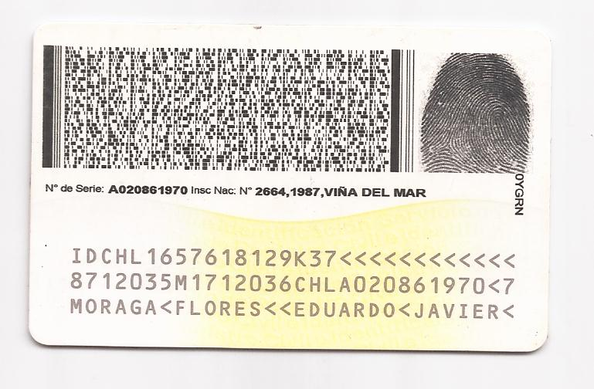
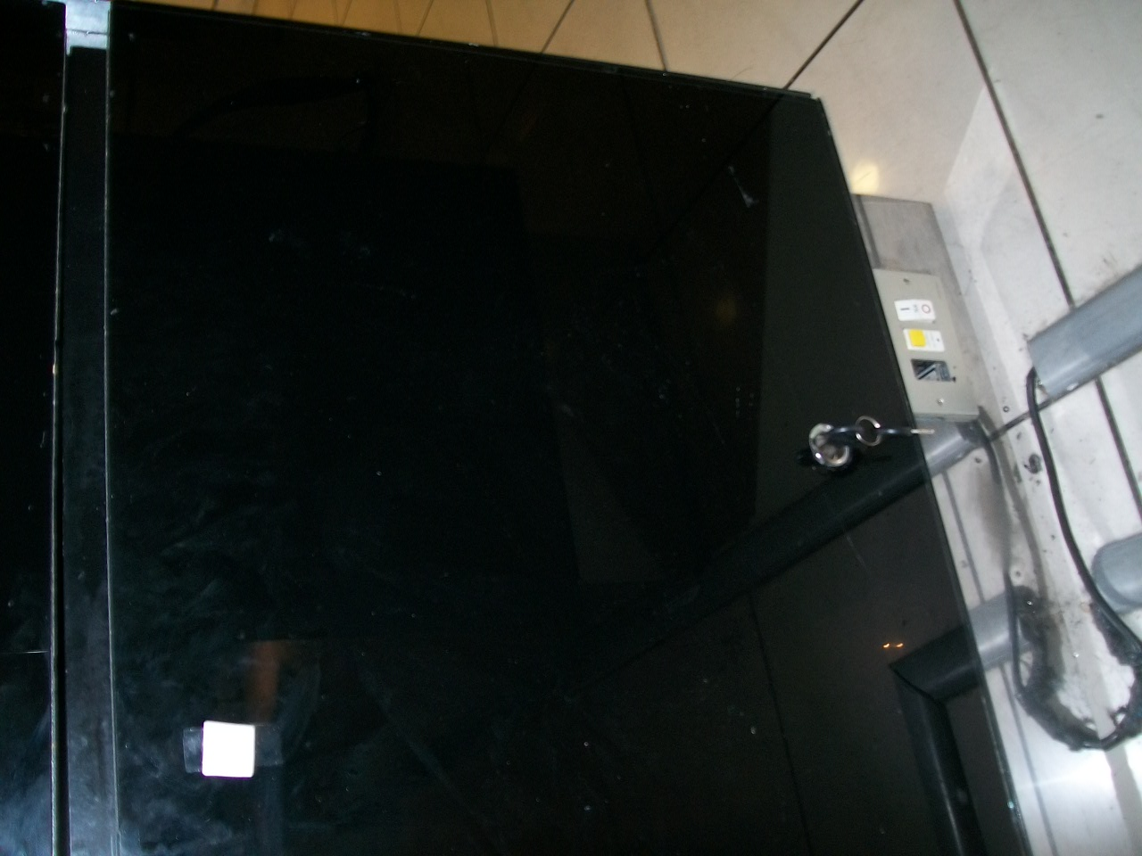
Acta

Slide 3
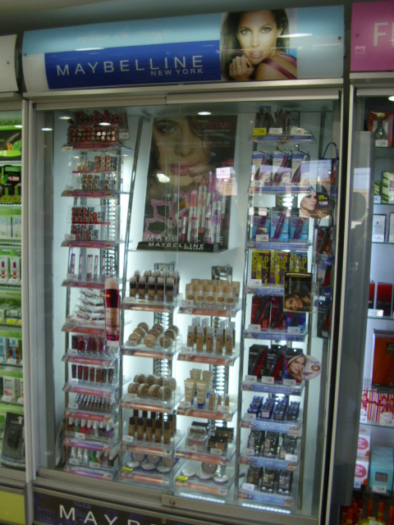
General

Slide 4
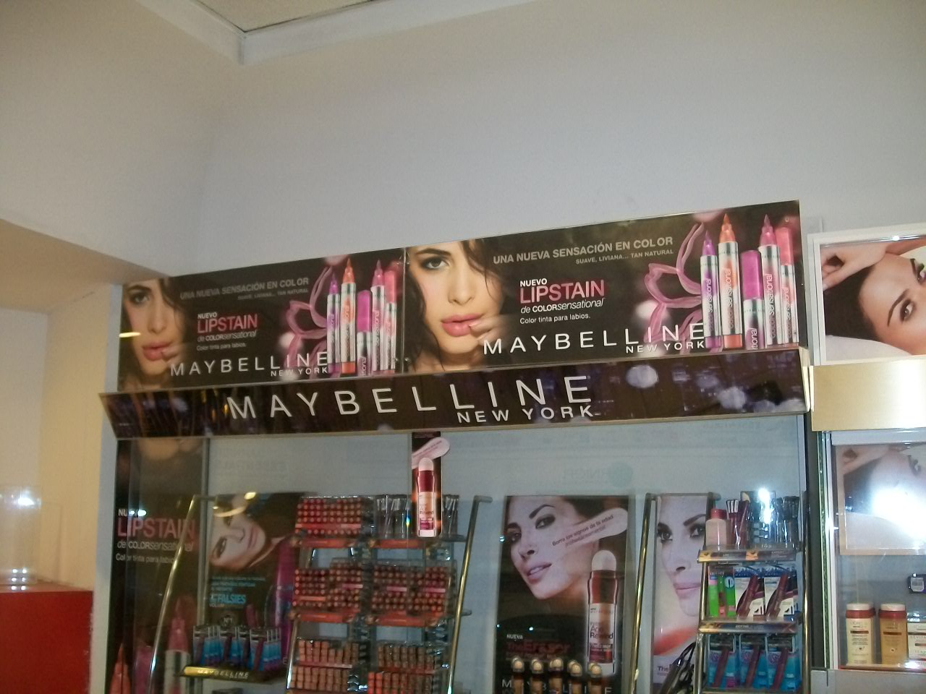
Mesa 10001 Antes

Slide 5
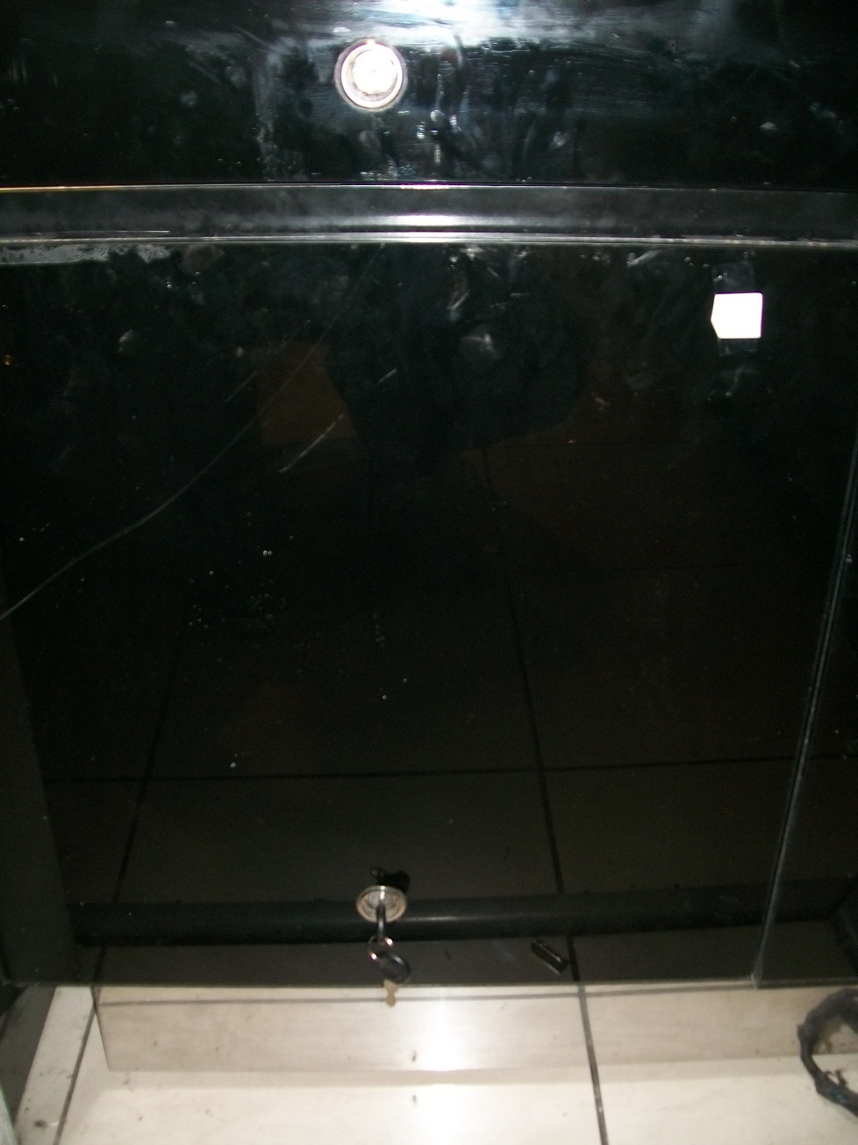
Mesa 10001 Despues

